Slide 1
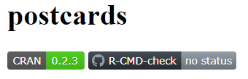
Actividad: Postcards
rnaseq_LCG-UNAM_2024
Curso introductorio de RNA-seq para LCG-UNAM Feb 2024
Melissa Mayén Quiroz
30/01/2024

Slide 2
postcards: Create Beautiful, Simple Personal Websites
A collection of R Markdown templates for creating simple and easy to personalize single page websites.
Autor: Sean Kross [aut, cre] Maintainer: Sean Kross <sean at seankross.com> https://CRAN.R-project.org/package=postcards GitHub: https://github.com/seankross/postcards
"El objetivo del paquete es facilitar que cualquier persona pueda crear un sitio web personal de una sola página con un documento R Markdown."

Slide 3
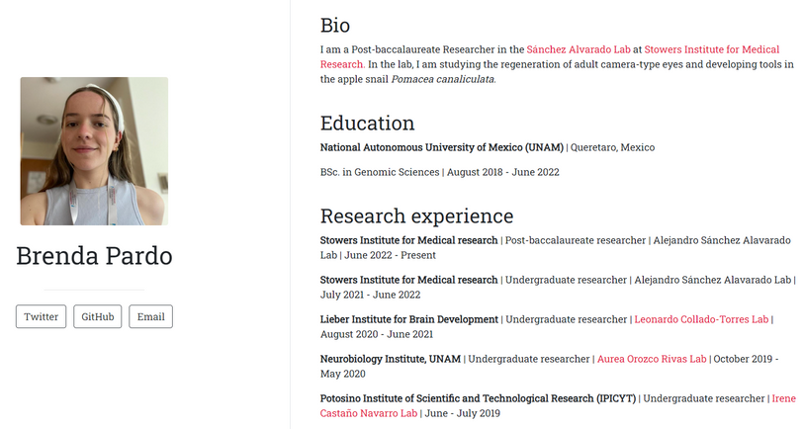
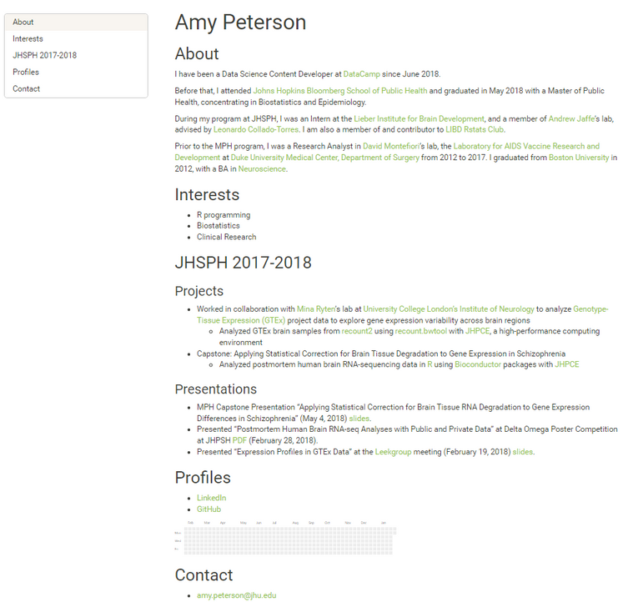
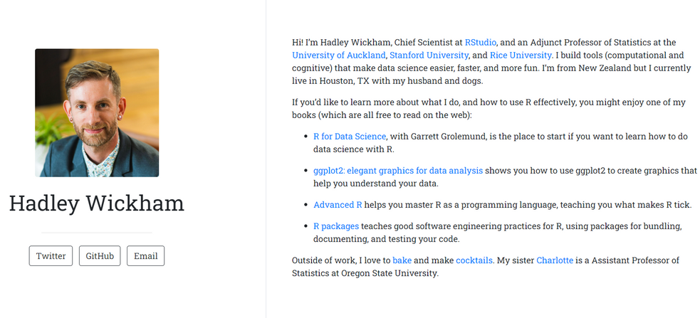
Tu página web debe describir decir algo sobre ti, tus intereses, y tus proyectos, además de cómo contactarte

Slide 4
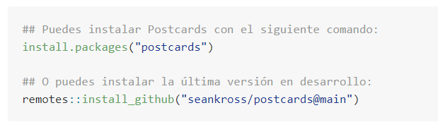
Instalación

Slide 5
Crear un nuevo proyecto en RStudio
(selección interactiva)
Si usas RStudio:
selecciona “File”, “New Project”…
Elige “New Directory”, “Postcards Website”
Ingresar un nombre de directorio para tu proyecto en RStudio (“Tu_Usuario.github.io”)
Elegir una de las plantillas desde un menú desplegable
Selecciona “Create Project” después de elegir un nombre para la carpeta que contendrá tu sitio. Esta carpeta contendrá dos archivos importantes:
Un documento R Markdown con el contenido de tu sitio
Una foto de muestra que debes reemplazar”

Slide 6

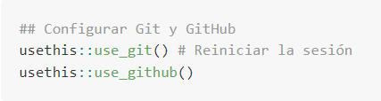
Crear un nuevo proyecto
Configurar Git y GitHub
Para poder guardar los cambios es necesario configurar Git y GitHub

Slide 7
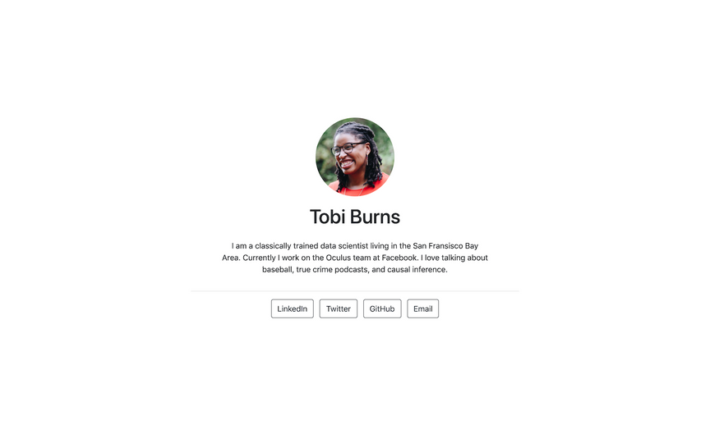
Plantillas
Postcards incluye cinco plantillas: Jolla, Jolla Blue, Trestles, Onofre y Solana.
El objetivo del paquete es facilitar que cualquier persona pueda crear un sitio web personal de una sola página con un documento R Markdown
Jolla

Slide 8
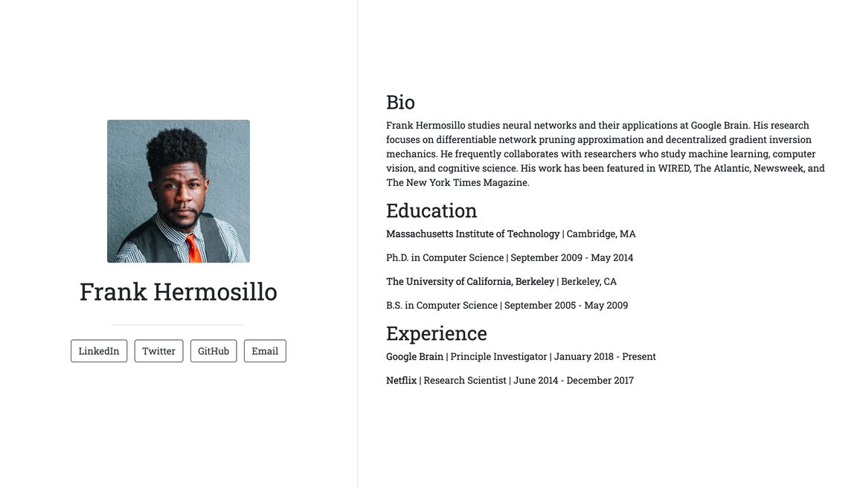
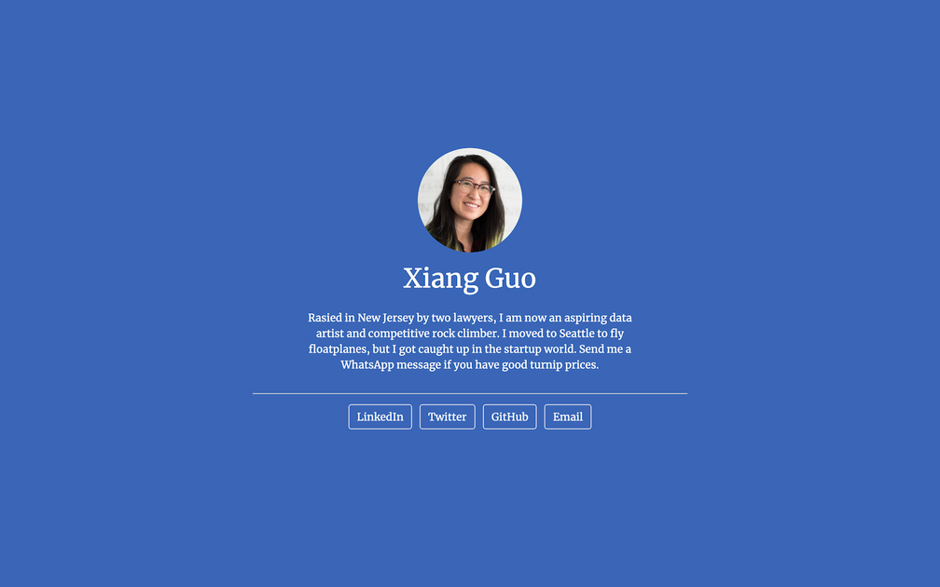
Jolla Blue
Trestles

Slide 9
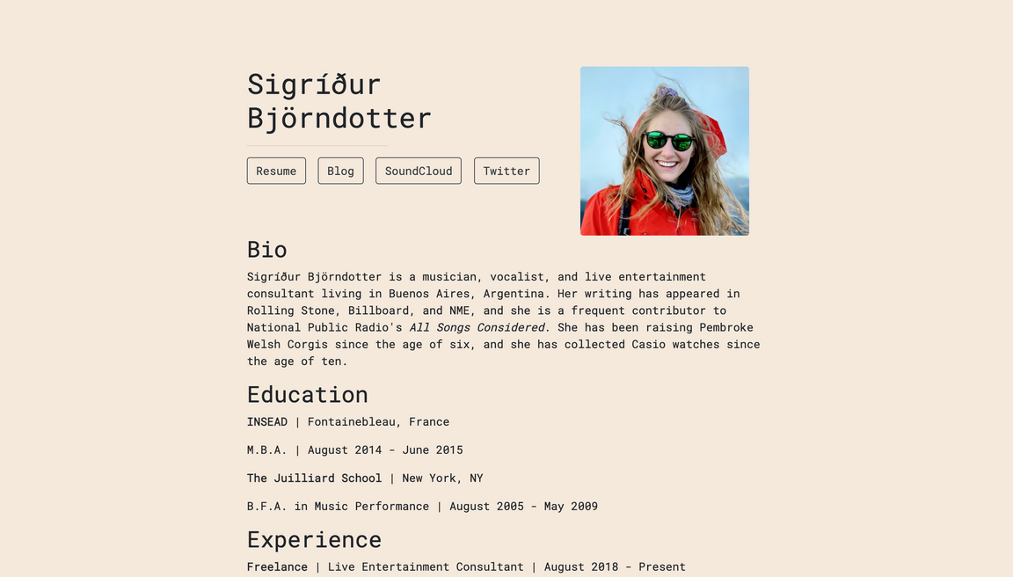
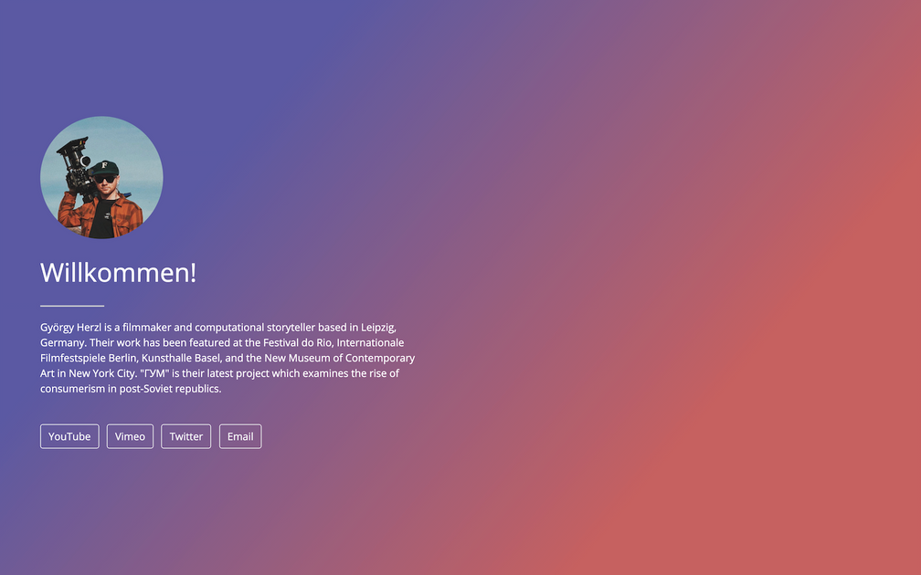
Onofre
Solana

Slide 10
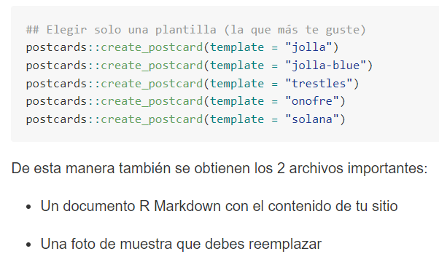
Elegir una plantilla

Slide 11
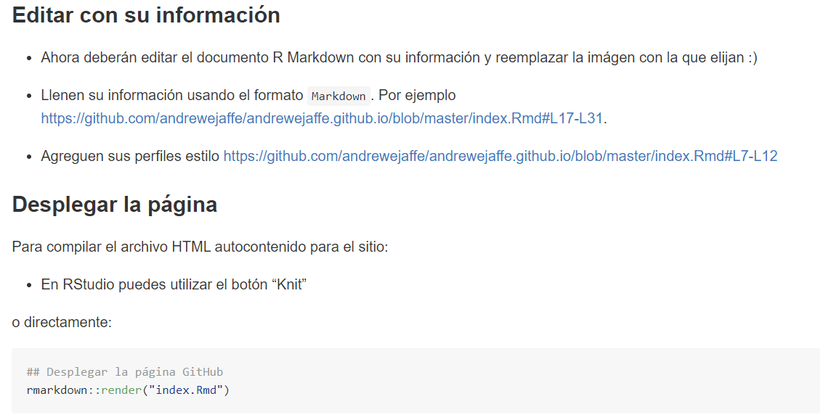

Slide 12
GRACIAS
GitHub
https://github.com/Melii99/rnaseq_2024_postcards/tree/master
Página web (GitHub pages) para la actividad:
http://rpubs.com/Melii99/rnaseq_LCG-UNAM_2024_ActividadPostcards

